Slide 1
Функціональне
програмування
Лектор Ковалюк Тетяна Володимирівна
к.т.н., доцент
tkovalyuk@ukr.net
https://github.com/tkovalyuk/funcprogram

Slide 2
Лекція 6
Комп’ютерна арифметика мовою Scheme
Раціональні числа в ФП

Slide 3
Зміст
Пари
Конструктори та селектори пари
Поняття та арифметика раціональних чисел
Моделювання арифметики раціональних чисел
Створення дробу
Додавання та віднімання дробив
Множення та ділення дробив
Обернення дробу

Slide 4
Пара (pair)
Для реалізації конкретного рівня абстракції даних є складова структура, що називається парою (pair), і вона створюється за допомогою елементарної процедури-конструктора cons.
Процедура cons приймає два аргументи і повертає об'єкт даних, який містить ці два аргументи як елементи.
Маючи пару, можна отримати її частини за допомогою елементарних процедур car і cdr.
Використовують cons, car і cdr так:
Пара є об'єктом, якому можна дати ім'я і працювати з ним, подібно до елементарного об'єкту даних. Можна використовувати cons для створення пар, елементи яких самі пари:
(define x (cons 1 2))
(define y (cons 3 4))
(define z (cons x y))
(car (car z))
1
(car (cdr z))
3
(define x (cons 1 2))
(car x)
1
(cdr x)
2
(cons 1 2) у вигляді стрілкової діаграми
Об'єкти даних, складені з пар, називаються дані зі списковою структурою (List-structured data) .

Slide 5
Конструктори та селектори пари
Конструктор
(cons x y)
Селектори
(car p) — перший елемент пари, head
(cdr p) — другий елемент пари, tail
Закони для пар
(car (cons X Y)) = X
(cdr (cons X Y)) = Y
Комбінації селекторів
(cadr x) =>> (car (cdr x))
(cdar x) =>> (cdr (car x))
(caar x) =>> (car (car x))
(cddr x) = >> (cdr (cdr x))
(cadar x) = (car (cdr (car x)))

Slide 6
Поняття та арифметика раціональних чисел
Розглянемо множину впорядкованих пар цілих взаємно простих чисел (n, d).
Перше число пари будемо називати числителем, друге - знаменником.
Припускаємо, що d відмінно від нуля.
Взаємна простота чисел n і d означає, що числа n і d не мають спільних дільників, крім одиниці.
Будемо вважати, що пари (n1, d1) і (n2, d2) рівні тоді і тільки тоді, коли n1 = n2 і d1 = d2.
Працюватимемо тільки з парами взаємно-простих чисел.
Зокрема, пара (0, d) входить в множину тільки при d = 1.
Відповідно, пара (n, n) входить в множину тільки при n = 1.

Slide 7
Поняття та арифметика раціональних чисел
Сумою пар (n1, d1) і (n2, d2) будемо називати пару (n, d),
чисельник якої дорівнює:
n = (n1 * d2 + n2 * d1) / НСД ((n1 * d2 + n2 * d1), (d1 * d2))
знаменник:
d = (d1 * d2) / НСД ((n1 * d2 + n2 * d1), (d1 * d2))
Різницею пар (n1, d1) і (n2, d2) будемо називати пару (n, d),
чисельник якої дорівнює:
n = (n1 * d2 - n2 * d1) / НСД ((n1 * d2 + n2 * d1), (d1 * d2))
знаменник:
d = (d1 * d2) / НСД ((n1 * d2 + n2 * d1), (d1 * d2))
Добутком пар (n1, d1) і (n2, d2) будемо називати пару (n, d),
чисельник якої дорівнює:
n = (n1 * n2) / НСД ((n1 * n2), (d1 * d2))
знаменник:
d = (d1 * d2) / НСД ((n1 * n2), (d1 * d2))
У наведених вище формулах символ НСД (x, y) означає найбільший спільний дільник цілих x та y. Використання НCД необхідно, оскільки при обчисленні чисельника і знаменника може порушитися взаємна простота.

Slide 8
Поняття та арифметика раціональних чисел
Зворотною парі (n, d) при n відмінному від нуля називається пара (d, n).
Легко бачити, що добуток пар (n, d) і (d, n) дає пару (1, 1).
Протилежної парі (n, d) називається пара (-n, d).
Легко бачити, що сума пар (n, d) і (-n, d) дає пару (0, d).
Для вище означених алгебраїчних операцій справедливі закони арифметики:
асоціативний,
розподільний
перемісний.
Роль нуля виконує пара (0, 1), а роль одиниці - пара (1, 1).
Пара (n, d) традиційно записується у вигляді n / d і називається дробом.
Безліч цілих чисел природним чином вкладається в безліч дробів, якщо ототожнити ціле p з дробом p / 1.
Безліч дробів з двома операціями, визначеними вище, називається полем раціональних чисел і позначається Q.

Slide 9
Моделювання арифметики раціональних чисел
1. Цілочисельна арифметика вбудована в ядро ​​функціональних мов
2. Розрахунок НСД (найбільший спільний дільник) цілих x та y за алгоритмом Евкліда:
Нехай потрібно знайти НСД двох цілих X і Y. Очевидно, що:
якщо одне з чисел дорівнює нулю, то НСД дорівнює іншому (ненульовому) числу;
якщо обидва числа X і Y дорівнюють нулю, то НСД цих чисел невизначений;
Якщо обидва числа X і Y не дорівнюють нулю, слід виконати такі дії:
Обчислити залишок R від ділення X на Y.
Якщо R = 0, то НСД (X, Y) = Y
Якщо R <> 0, то покласти X = Y; Y = R і перейти до кроку а).

Slide 10
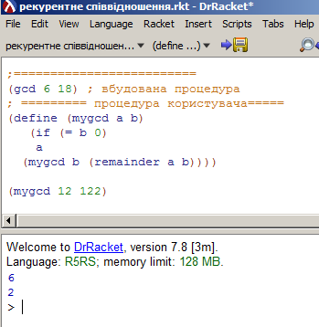
Моделювання арифметики раціональних чисел
НСД на SCHEME

Slide 11
Моделювання арифметики раціональних чисел
Розглянемо раціональну арифметику і реалізуємо операції:
додавання,
віднімання,
множення,
ділення раціональних чисел,
перевірки, чи рівні два раціональних числа один одному.
Припустимо, що існує спосіб побудувати раціональне число з його чисельника і знаменника (конструктор).
Припустимо, що маючи раціональне число, можна отримати його чисельник і знаменник (селектор).
Припустимо також, що конструктор і два селектора доступні у вигляді процедур:
(make-rat n d) повертає раціональне число, чисельник якого ціле <n>, а знаменник - ціле <d>.
(numer x) повертає чисельник раціонального числа <x>.
(denom x) повертає знаменник раціонального числа <x>.
Поки що невідомо, як подати раціональне число і як повинні реалізовуватися процедури numer, denom і make-rat.
Проте, якби ці процедури були, можна було б складати, віднімати, множити, ділити і перевіряти на рівність раціональні числа за допомогою наступних правил:

Slide 12
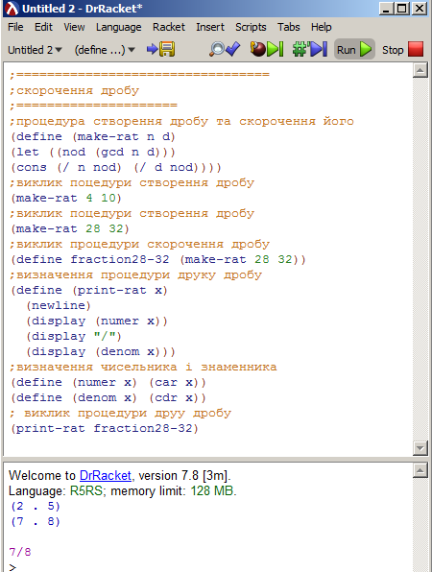
Моделювання арифметики раціональних чисел
3. Скорочення дробу. Суть скорочення - поділ чисельника і знаменника на їх НСД.
;=================================
;скорочення дробу
;=====================
; створення дробу та скорочення його
(define (make-rat n d)
(let ((nod (gcd n d)))
(cons (/ n nod) (/ d nod))))
;виклик поцедури створення дробу
(make-rat 4 10)
;виклик поцедури створення дробу
(make-rat 28 32)
;виклик процедури скорочення дробу
(define fraction28-32 (make-rat 28 32))
;визначення процедури друку дробу
(define (print-rat x)
(newline)
(display (numer x))
(display "/")
(display (denom x)))
;визначення чисельника і ;знаменника
(define (numer x) (car x))
(define (denom x) (cdr x))
; виклик процедури друу дробу
(print-rat fraction28-32)

Slide 13
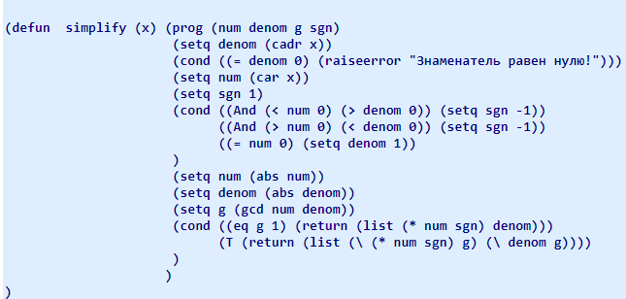
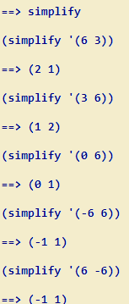
Моделювання арифметики раціональних чисел
3. Скорочення дробу. Суть скорочення - поділ чисельника і знаменника на їх НСД.
Інтерпретація кода
Код на LISP
Функція simplify крім поділу на НCД чисельника і знаменника, виконує ще дві додаткових дії:
відносить знак дробу до чисельника
перешкоджає створенню дробу зі знаменником, рівним нулю.

Slide 14
Операції раціональних чисел
Арифметика раціональних чисел:
Арифметика раціональних чисел в процедурах:
(define (add-rat x y)
(make-rat (+ (* (numer x) (denom y))
(* (numer y) (denom x)))
(* (denom x) (denom y))))
(define (sub-rat x y)
(make-rat (- (* (numer x) (denom y))
(* (numer y) (denom x)))
(* (denom x) (denom y))))
(define (mul-rat x y)
(make-rat (* (numer x) (numer y))
(* (denom x) (denom y))))
(define (div-rat x y)
(make-rat (* (numer x) (denom y))
(* (denom x) (numer y))))
(define (equal-rat? x y)
(= (* (numer x) (denom y))
(* (numer y) (denom x))))
numer, denom – селектори,
make-rat - конструктор

Slide 15
Арифметики раціональних чисел. Створення дробу
Будемо просто представляти раціональне число у вигляді пари двох цілих чисел: чисельника і знаменника.
Тоді make-rat, numer і denom реалізуються так:
(define (make-rat n d) (cons n d)) ; створити пару
(define (numer x) (car x)) ; створити чисельник пари
(define (denom x) (cdr x)) ; створити знаменник пари
(define(print-rat x); друк пари
(newline)
(display (numer x))
(display "/")
(display (denom x)))
(print-rat (make-rat 5 6));виклик друку пари у вигляді дробу
5/6

Slide 16

Арифметики раціональних чисел. Додавання дробів
;===========додавання дробів===============
(define (add-rat x y)
(make-rat (+ (* (numer x) (denom y) )
(* (numer y) (denom x) ) )
(* (denom x) (denom y) ) ) )
(define fraction1 (make-rat 4 7) );створення дробу 1
(define fraction2 (make-rat 5 9) );створення дробу 2
(print-rat (add-rat fraction1 fraction2))
71/63

Slide 17
Арифметики раціональних чисел. Віднімання дробів
;===========віднімання===============
(define (sub-rat x y)
(make-rat (- (* (numer x) (denom y))
(* (numer y) (denom x)))
(* (denom x) (denom y))))
(define fraction1 (make-rat 4 7) );створення дробу 1
(define fraction2 (make-rat 5 9) );створення дробу 2
(print-rat (sub-rat fraction1 fraction2))
1/63

Slide 18



Арифметики раціональних чисел. Множення та ділення дробів
;===============division=======================
(define (div-rat x y)
(make-rat (* (numer x) (denom y))
(* (denom x) (numer y))))
(print-rat (div-rat fraction1 fraction2)) ;виклик процедури
;===============множення=======================
(define (mul-rat x y)
(make-rat (* (numer x) (numer y))
(* (denom x) (denom y))))
(print-rat (mul-rat fraction1 fraction2)); виклик процедури
;===============порівняння=======================
(define (equal-rat? x y)
(= (* (numer x) (denom y))
(* (numer y) (denom x))))
(newline)
(equal-rat? fraction1 fraction2);
36/35
20/63
#f

Slide 19
Арифметики раціональних чисел. Обернення дробу
;=========== обернення дробу==========
(define (invert-rat n d)
(let ((nod (gcd n d)))
(cons (/ d nod) (/ n nod))))
(invert-rat 5 6)
;======з раціонального дробу у плаваючий======
(define (float-rat x)
(/ (numer x)(denom x)))
(float-rat fraction1)
(define (float-rat x)
(/ (car x)(cdr x)))
(float-rat fraction1)
(6 . 5)
(define fraction1 (make-rat 4 7) ) ;створення дробу 1

Slide 20
Літературні джерела
Навчальні матеріали Ковалюк Т.В. https://github.com/tkovalyuk/functional-program
Стандарт Scheme, версія 6. http://www.r6rs.org/final/html/r6rs/r6rs-Z-H-2.html#node_toc_start
Стандарт Scheme, версія 7. Revised7 Report on the Algorithmic Language Scheme. http://www.larcenists.org/Documentation/Documentation0.98/r7rs.pdf
Абельсон Гарольд, Сассман Джеральд Джей, Сассман Джули. Структура и интерпретация компьютерных программ. https://www.twirpx.com/file/81061/ https://library.kre.dp.ua/Books/2-4%20kurs/%D0%90%D0%BB%D0%B3%D0%BE%D1%80%D0%B8%D1%82%D0%BC%D0%B8%20%D1%96%20%D0%BC%D0%B5%D1%82%D0%BE%D0%B4%D0%B8%20%D0%BE%D0%B1%D1%87%D0%B8%D1%81%D0%BB%D0%B5%D0%BD%D1%8C/%D0%94%D0%BE%D0%B4%D0%B0%D1%82%D0%BA%D0%BE%D0%B2%D1%96%20%D0%BC%D0%B0%D1%82%D0%B5%D1%80%D1%96%D0%B0%D0%BB%D0%B8/%D0%90%D0%B1%D0%B5%D0%BB%D1%8C%D1%81%D0%BE%D0%BD%2C%20%D0%A1%D0%B0%D1%81%D1%81%D0%BC%D0%B0%D0%BD%20-%20%D0%A1%D1%82%D1%80%D1%83%D0%BA%D1%82%D1%83%D1%80%D0%B0%20%D0%B8%20%D0%B8%D0%BD%D1%82%D0%B5%D1%80%D0%BF%D1%80%D0%B5%D1%82%D0%B0%D1%86%D0%B8%D1%8F%20%D0%BA%D0%BE%D0%BC%D0%BF%D1%8C%D1%8E%D1%82%D0%B5%D1%80%D0%BD%D1%8B%D1%85%20%D0%BF%D1%80%D0%BE%D0%B3%D1%80%D0%B0%D0%BC%D0%BC.pdf
R. Kent Dybvig. The Scheme Programming Language. https://www.scheme.com/tspl4/
А. С. Власовских. Основы языка Scheme. http://kspt.icc.spbstu.ru/media/files/2009/course/lang/slides/06-intro_to_scheme.pdf
SICP 2.16 интервальная арифметика (схема) https://progi.pro/sicp-216-intervalnaya-arifmetika-shema-10565943

